Slide 1
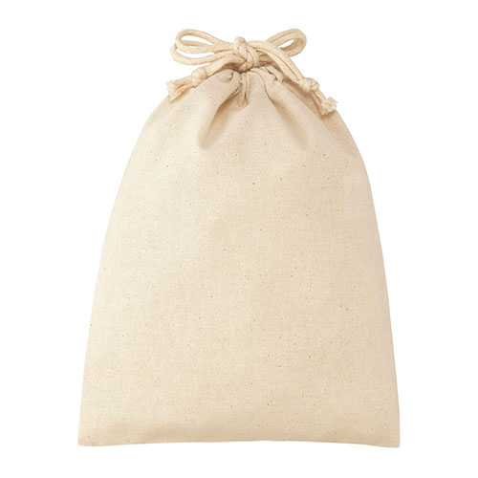
【提案書】
スフィア・リサイクルコットン巾着（M）
特徴
CO2・電気・水などの排出や使用の削減に繋がるリサイクルコットンを使ったMサイズの巾着袋。カトラリーやPC・スマホ関連のガジェット収納に便利です。販売・販促用どちらでも使えます。
納期
納期スペース
仕様
素材：綿・ポリエステル・レーヨン混、綿
サイズ：約270×200mm
包装：10枚単位でポリ袋入
備考：名入れ可能
お見積
お見積りスペース

